Slide 1

Día, Fecha: | Martes, XX/XX/202X
Hora de inicio: | XX:XX
Organización de Lenguajes y Compiladores 2 [X]
Rubén Alejandro Ralda Mejia

Slide 2

Traducción dirigida por la sintaxis: traducción durante el análisis sintáctico de descenso recursivo
Organización de Lenguajes y Compiladores 2
Escuela de Ciencias Y Sistemas
Facultad de Ingeniería
Universidad de San Carlos de Guatemala

Slide 3



Agenda
Recursos
Link del Video
RECORDATORIOS
TEMA 1
Link de Quizziz
TEMA 2
TEMA 3
Colocaras todos los recordatorios como lo sean, cortos, entregas, horarios de calificación. Colocaras, link de video y link o codigo de quizziz si lo amerita
TEMA 4
TEMA 5

Slide 4
Valores
Responsabilidad en la interoperabilidad: Llamar funciones externas exige control y seguridad.
Ética del alcance: Mantener el uso de variables dentro de su contexto lógico y justo.

Slide 5
Análisis Sintáctico de Descenso Recursivo
Un analizador sintáctico por descenso recursivo es un método de análisis descendente (top-down) donde cada no terminal de la gramática se implementa como una función (procedimiento) en el código del compilador. Estas funciones llamadas recursivamente van procesando la entrada según las producciones de la gramática.

Slide 6
Análisis Sintáctico de Descenso Recursivo
Características principales del descenso recursivo
Corresponde a gramáticas LL(1) típicamente
Implementación directa de las reglas gramaticales
El descenso recursivo tradicional requiere que la gramática no tenga recursión izquierda inmediata y esté factorizada por la izquierda para decidir qué producción aplicar con un vistazo (lookahead) mínimo.
La estructura del código sigue muy de cerca la estructura de la gramática. Por ejemplo, si la gramática tiene A -> X Y Z, la función A() llamará sucesivamente a X(), Y() y Z() (o lo equivalente según cómo estén implementadas) en ese orden, esperando que cada una consuma la parte correspondiente de la entrada.

Slide 7
Traducción Durante el Análisis de Descenso Recursivo

Slide 8
La esencia de traducción durante el análisis sintáctico de descenso recursivo es ampliar esas funciones del parser para que, además de verificar la sintaxis, realicen las acciones semánticas correspondientes. En lugar de simplemente devolver un valor o construir una estructura, pueden, por ejemplo, generar código o imprimir resultados conforme avanza el análisis.
01
02
03
Cada función de no terminal puede definirse de tal forma que recibe los atributos heredados como parámetros (si los hay) y retorna los atributos sintetizados como valor de retorno
En el cuerpo de la función (que corresponde a una producción gramatical específica), se insertan las operaciones necesarias para la traducción. Estas operaciones pueden incluir llamadas a funciones auxiliares para generar código, insertar información en la tabla de símbolos, efectuar cálculos, etc
Traducción en una pasada: Si la gramática es apropiada (p. ej., L-atributo), el analizador descendente puede garantizar que en el momento de ejecutar una acción semántica, todos los datos necesarios ya están disponibles.

Slide 9
Diagrama de transición
Es una representación gráfica de una gramática LL (predictiva) donde cada no terminal es un pequeño autómata dirigido con:
Un estado de entrada y un estado de aceptación.
Arcos (transiciones) etiquetados por:
Terminales → “consume” ese símbolo de entrada.
No terminales → “llama” al diagrama de ese no terminal (subrutina).
ε (epsilon) → transición vacía (no consume entrada).
Es equivalente a una tabla LL(1) pero más visual: cada producción A → X₁ X₂ … Xₖ se convierte en un camino desde A_in a A_out con arcos por X₁, X₂, …, Xₖ; las alternativas ramifican desde A_in y vuelven a A_out.

Slide 10
¿Para qué sirven?
Para explicar y construir parsers predictivos de forma gráfica.
Para simular el análisis LL(1) sin tablas, decidiendo qué alternativa tomar con el lookahead (primer token por leer).
Para enseñar FIRST/FOLLOW y cómo ε-transiciones representan producciones vacías.

Slide 11
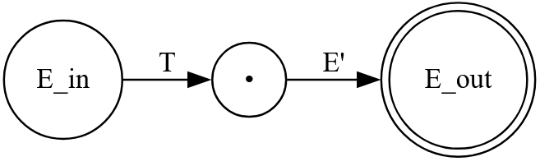
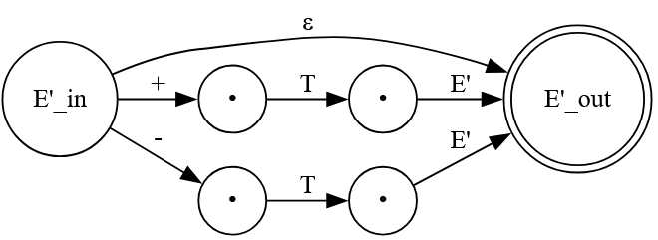
Ejemplo
E → T E'
E' → '+' T E'
| '−' T E'
| ε
T → F T'
T' → '*' F T'
| ε
F → '(' E ')'
| id

Slide 12
Tabla de Símbolos
Es una estructura de datos mantenida por el compilador durante la compilación, que asocia a cada símbolo (identificador) información relevante: nombre (lexema), tipo de dato, ámbito o alcance, dirección de memoria asignada, etc.

Slide 13
Tabla de Símbolos
Las fases de análisis llenan la tabla con nuevos símbolos y tipos, mientras que las fases de síntesis (optimización, generación de código) consultan la tabla para producir código máquina correcto
Información típica almacenada
Nombre del identificador, tipo de dato (ej. int, float, char)
Ámbito (global o nivel de anidamiento donde fue declarado)
Dirección de memoria o desplazamiento, y dependiendo del caso, otros atributos semánticos
En compiladores de lenguajes con varios bloques o funciones, a menudo se maneja una pila de tablas de símbolos: una tabla para el ámbito global y tablas separadas para cada función o bloque, entrando y saliendo de ellas según el alcance de las declaraciones.

Slide 14
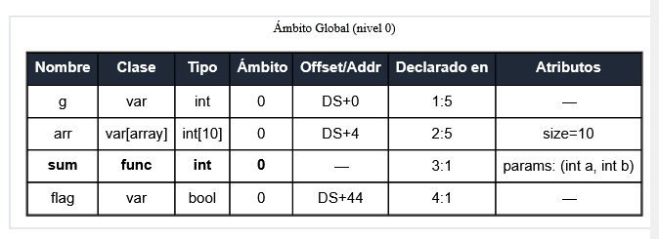
Ejemplo
Se crea el ámbito anidado (bloque de función)

Slide 15
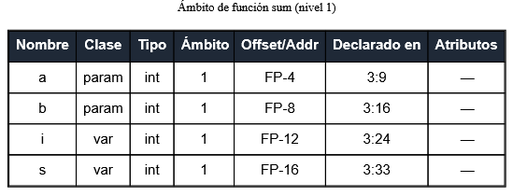
Ejemplo

Slide 16
Sistema y verificación de tipos
Un sistema de tipos define los tipos de datos de un lenguaje y las reglas de cómo se pueden usar e interactuar esos tipos.
La verificación de tipos (type checking) es el proceso de comprobar que cada operación reciba operandos del tipo apropiado según las reglas del lenguaje.

Slide 17
Sistema de tipos
En términos prácticos, el sistema de tipos ayuda a detectar errores de programación asegurando que las operaciones se apliquen a operandos compatibles.
Tipos fuertes vs débiles
Los lenguajes pueden considerarse fuertemente tipados si prohíben estrictamente las operaciones entre tipos incompatibles (requiriendo conversiones explícitas), o débilmente tipados si permiten ciertas mezclas haciendo conversiones implícitas.
Ejemplo
en C# (tipado fuerte) la expresión "1" + 1 produce un error de compilación (“Cannot implicitly convert type 'string' to 'int'”), obligando a convertir explícitamente la cadena "1" a número entero antes de sumar. En cambio, en un lenguaje más débil como Perl, la misma expresión "1" + 1 es válida y resultaría en 2, ya que Perl convierte la cadena "1" en 1 automáticamente

Slide 18

¡Gracias por su atención!
¿Dudas?

